Slide 1
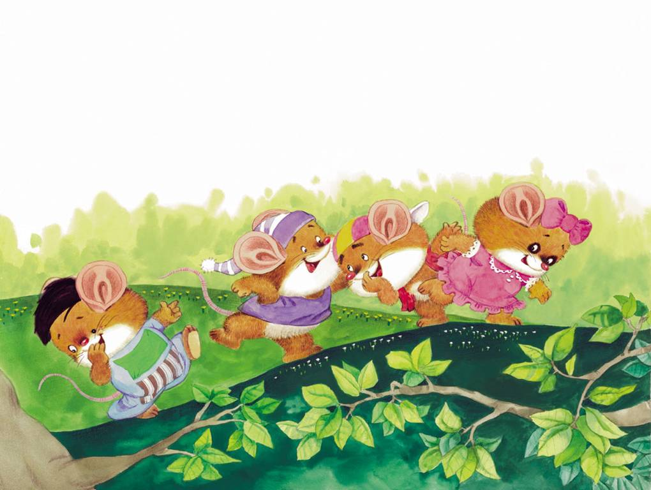

人教新课标二年级语文下册
万紫千红总是春

Slide 2

咏柳
唐 贺知章
碧玉妆成一树高，
万条垂下绿丝绦 。
不知细叶谁裁出，
二月春风似剪刀。

Slide 3

宿新市徐公店
宋 杨万里
篱落疏疏一径深,
树头花落未成阴。
儿童急走追黄蝶,
飞入菜花无处寻。

Slide 4
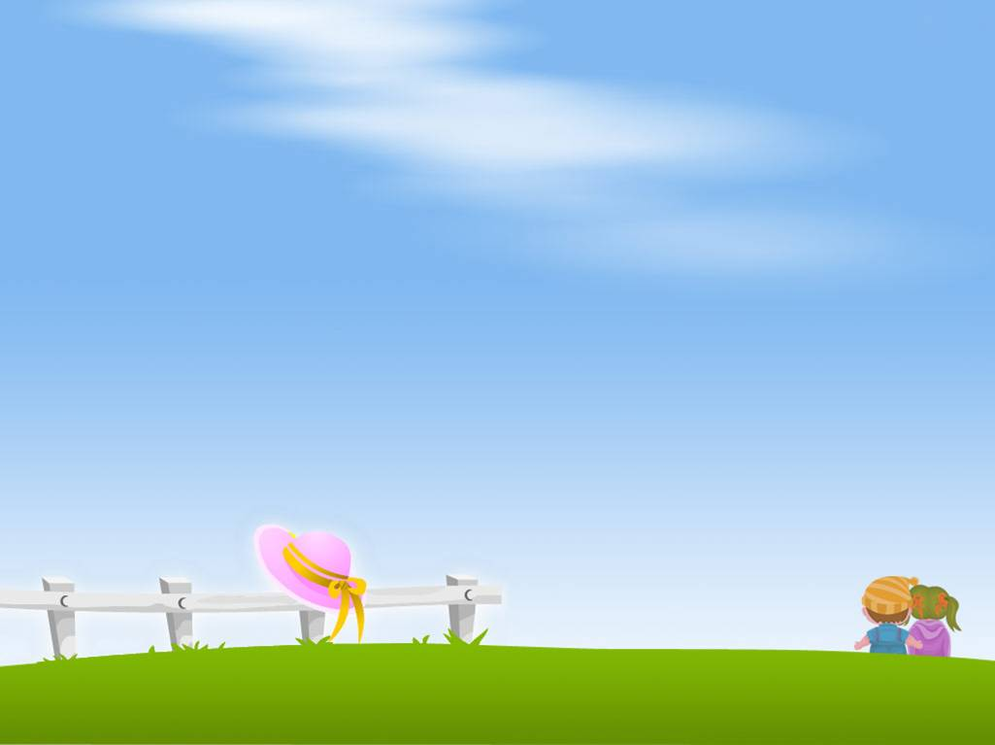
游园不值
宋 叶绍翁
应怜屐齿印苍苔,
小扣柴扉久不开。
春色满园关不住,
一枝红杏出墙来。

Slide 5

春日
宋 朱熹
胜日寻芳泗水滨，
无边光景一时新。
等闲识得东风面，
万紫千红总是春。

Slide 6

村居
清 高鼎
草长莺飞二月天,
拂堤杨柳醉春烟。
儿童散学归来早,
忙趁东风放纸鸢。

Slide 7
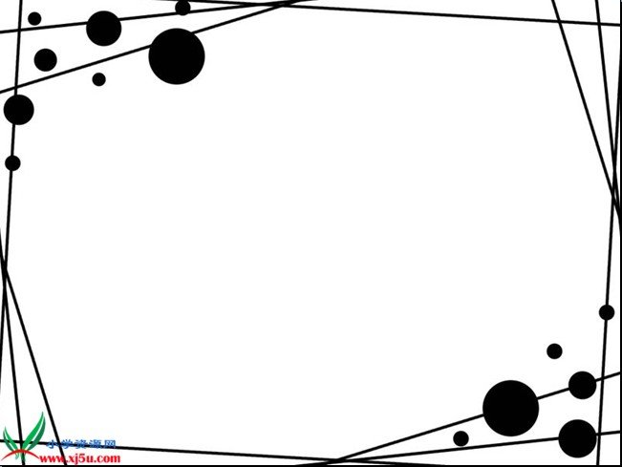
早春
唐 韩愈
天街小雨润如酥,
草色遥看近却无。
最是一年春好处,
绝胜烟柳满皇都。

Slide 8
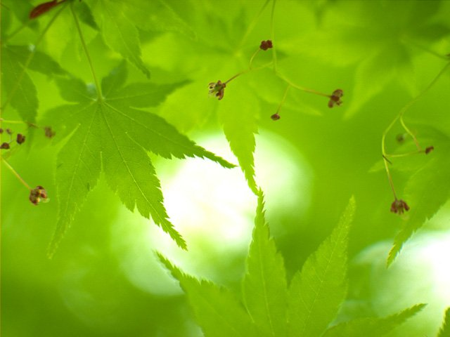
晚春
唐 韩愈
草木知春不久归 ，
百般红紫斗芳菲 。
杨花榆荚无才思 ，
惟解漫天作雪飞。

Slide 9

江畔独步寻花
唐 杜甫
黄四娘家花满蹊,
千朵万朵压枝低。
留连戏蝶时时舞,
自在娇莺恰恰啼。

Slide 10

春夜喜雨
唐 杜甫
好雨知时节,当春乃发生。
随风潜入夜,润物细无声。
野径云俱黑,江船火独明。
晓看红湿处,花重锦官城。

Slide 11
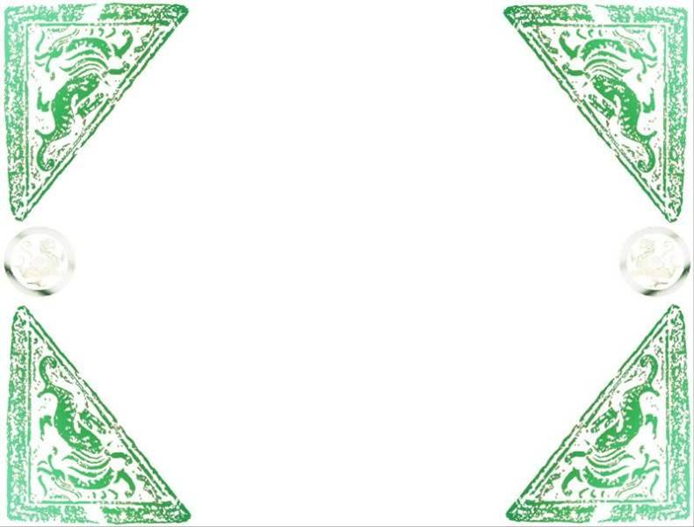
浅塘湖春行
唐 白居易
孤山寺北贾亭西,
水面初平云脚底。
几处早莺争暖树,
谁家新燕啄春泥。
乱花渐欲迷人眼,
浅草才能没马蹄。
最爱湖东行不足,
绿杨阴里白沙堤。

Slide 12
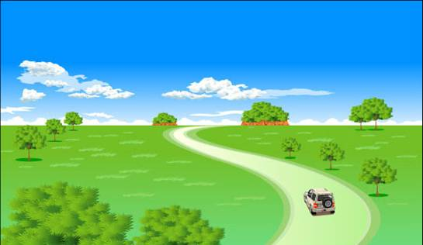
语文园地三

Slide 13

照相 图书
洒水 电视
集邮 飞机

Slide 14

照相机 图书馆
洒水车 电视台
集邮册 飞机场

Slide 15

照相 照相机
洒水 洒水车
集邮 集邮册
图书 图书馆
电视 电视台
飞机 飞机场
我的发现

Slide 16
照相 照相机
洒水 洒水车
集邮 集邮册
图书 图书馆
电视 电视台
飞机 飞机场

Slide 17

日积月累

Slide 18
读读认认
宽 窄 强 弱
穷 富 胜 败
贵 贱 内 外
恶 善 加 减
zhǎi
bài
jiàn
shàn

Slide 19
读读认认
宽 窄 强 弱
穷 富 胜 败
贵 贱 内 外
恶 善 加 减

Slide 20

读读认认
宽窄 强弱
穷富 胜败
贵贱 内外
善恶 加减

Slide 21
宽阔 狭窄 强大 弱小
贫穷 富裕 胜利 失败
富贵 贫贱 内 外
凶恶 善良 增加 减少

Slide 22
选词填空
强弱 狭窄 宽阔 胜败
贵贱 加减 恶 善
1.奶奶家村前的路，以前十分（ ），
如今建成了（ ）的柏油马路。
狭窄
宽阔
2.高老师常对我们说，做一百以内
（ ）法时，一定要认真仔细。
加减
3.爷爷正在严厉地批评叔叔：“工作没有
（ ）之分。不热爱你自己的工作，
怎么能干得好呢？”
贵贱

Slide 23
强弱 狭窄 宽阔 胜败
贵贱 加减 恶 善
强弱
4.音乐老师告诉我们，二拍子的（ ）
规律是（ ）。
强、弱
5.拔河比赛结束了，我们班输给了二（4）
班，大家都很难过。这时，李老师语重心长
地说：“（ ）乃兵家常事。我们不能
灰心，只要齐心协力，下次一定能取胜！”
胜败
６.电影中的小偷被警察抓住了，爷爷
高兴地说：“（ ）有（ ）报，（ ）
有（ ）报。”
善
善
恶
恶

Slide 24

明亮的
繁华的
茂密的
绚丽多彩的
川流不息的
风光秀丽的

Slide 25
我
会
填
明亮的 （ ）
繁华的 （ ）
茂密的 （ ）
绚丽多彩的（ ）
川流不息的（ ）
风光秀丽的（ ）
橱窗
大街
枝叶
广告
汽车
日月潭

Slide 26
我
还
会
填
明亮的 （ ）
繁华的 （ ）
茂密的 （ ）
绚丽多彩的（ ）
川流不息的（ ）
风光秀丽的（ ）

Slide 27
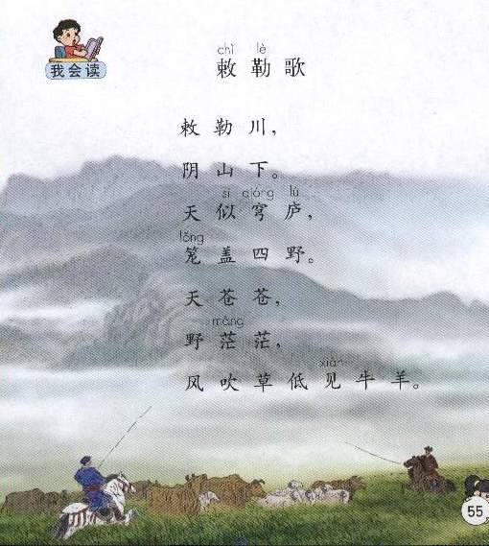
敕勒歌

Slide 28
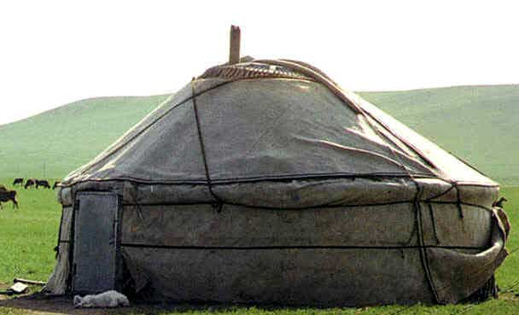

Slide 29

江南
汉乐府
江南可采莲,
莲叶何田田!
鱼戏莲叶间:
鱼戏莲叶东,
鱼戏莲叶西,
鱼戏莲叶北,
鱼戏莲叶南。

Slide 30
